Slide 1
®
无限集数
社科数据综合服务中心，赋能百千万社科学者
黎家伟 无限集数运营总监
Tel：15528388779

Slide 2
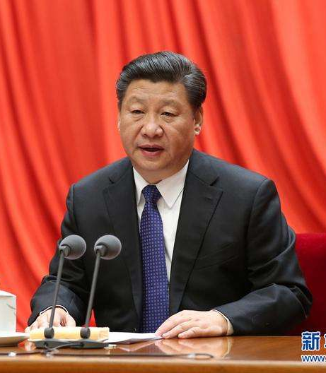
项目背景
大数据是工业社会的“石油”资源，谁掌握了数据，谁就掌握了主动权！
——2017年12月8日中共中央政治局就实施国家大数据战略进行第二次集体学习
2020年4月，中国首次将数据纳入生产要素
——中共中央国务院《关于构建更加完善的要素市场化配置体制机制的意见》
加快数字化发展，大数据将成未来国际战略格局的重要变量
——2020年中共中央《十四五发展规划和2035远景目标》
近年，知网上利用爬虫整理数据发表的论文数量呈现爆发式增长

Slide 3
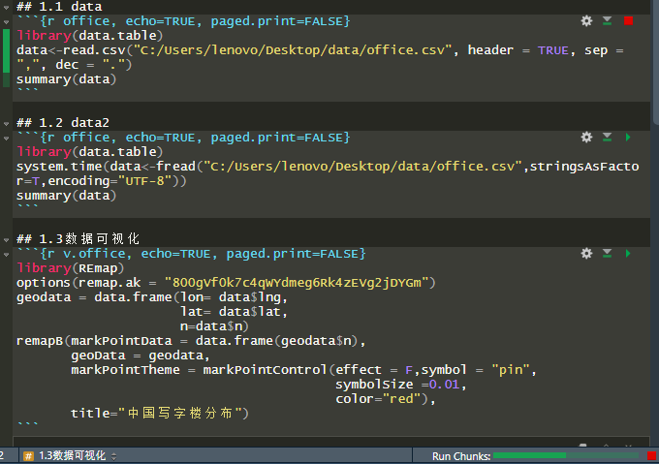
市场痛点
运行中……
整理耗时多
获取难度大
处理能力低
1份年鉴面板500时
数据清洗同样费时
公司数据库10万+/年
不会爬虫数据技术
大数据建模困难
难以计算大规模数据模型

Slide 4
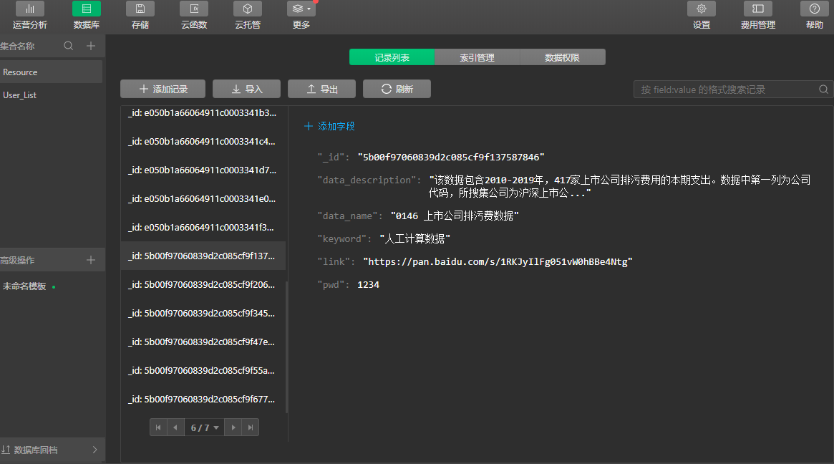
产品服务
无限集数
千万级云服务器
数据资源
数据交易
数据爬取
数据清洗
数据建模
数据挖掘
统计建模
模型运算

Slide 5
产品技术优势
全面研究数据储备
顶尖数据爬虫技术
大数据模型库
1000+份年鉴等面板
20+类高价值大数据
可爬虫任意网站公开数据
开发标准化爬虫程序库
支持万亿数据存储
支持大规模运算

Slide 6
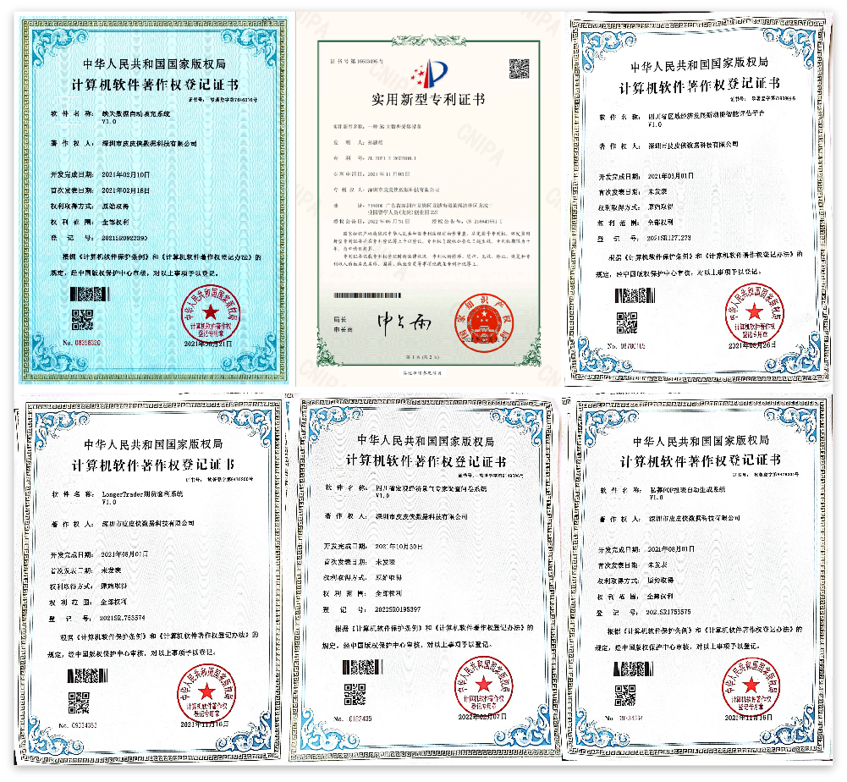
技术储备
名称 | 专利号或软件著作权登记号
一种5G大数据采集设备 | ZL202122672408.1
缺失数据自动填充系统V1.0 | 2021SR0923390
四川省区域经济发展新动能智能评估平台V1.0 | 2021SR1271273
Longer Trader期货套利系统V1.0 | 2021SR1753574
四川省宏观经济景气专家调查问卷系统V1.0 | 2022SR0195397
用户画像数据可视化平台 | 2022SR0303835
数据共享仓库平台 | 2022SR0573594
经管类科研数据供需交易平台 | 2022SR0573595
数据社区平台 | 2022SR0573596
数据
皮皮侠
1000余个数据库
http://www.ppmandata.cn/

Slide 7
部分数据库
中国企业工商信息数据库
新经济公司数据库
地方政府领导留言板数据库
新三板上市公司数据库
金融机构信息数据库
中国PPP项目数据库
海关月度商品数据库
碳中和数据库
全国省市空气质量日度数据库
绿色金融数据库
城市POI信息数据库
中国宗教场所数据库
上市公司高管简历数据库
中国土地高频交易数据库
上市招股书文本数据库
法律判决文书文本数据库
各级政府工作报告文本数据库
中国货币执行报告文本数据库
中国专利文本数据库
高频新闻联播（CCTV）数据库
人民日报新闻语料库数据库
上市公司定期报告文本数据库
中国招投标数据库

Slide 8
商业模式
数据会员制
齐全的经管数据库
整理完毕面板数据
498元/人/年
65%
无限
集数
大数据建模
高价值大数据
0.1-3万/份
35%
数据分析
300-2000/次

Slide 9
项目团队
吕一清/CEO
四川大学经济学院副研究员
计算机学士、管理学硕士
Emory University联合培养经济学博士
中国改革发展研究院博士后
曾任职于国务院数据研究院
发表数据挖掘的经济学论文10余篇
赵恒志/产品总监
黎家伟/运营总监
计算机博士候选人
UW-Madison经济学硕士
擅长图像处理、机器学习
发表数据科学论文3篇
四川大学工学学士
数字化运营硕博生
“挑战杯”创业大赛全国金奖
“互联网＋”创新创业大赛全国银奖
参与多项国家重大社科项目
参与无人系统、央企数字化转型等项目

Slide 10
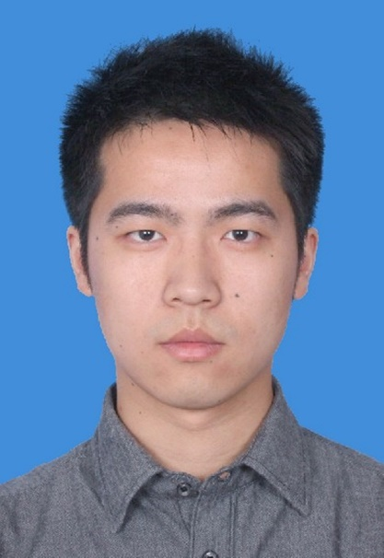
专家顾问
李献军/运营顾问
四川大学经济发展研究院原院长助理
四川大学经济发展研究院副研究员
中国西部国际资本论坛秘书长
四川省质量协会副秘书长
长于股权投资、招商引资
刘畅/技术顾问
黄镇/法律顾问
清华大学计算机博士
拥有数据科技行业资源
深圳升幂科技总经理
多模态大数据分析领域专家
荣获深圳市南山区领航团队称号
为团队咨询侵权问题
获法学博士学位
暨南大学硕士生导师
浙大地方治理法治发展研究中心研究员
曾任华南理工大学地方法制研究中心助教

Slide 11
合作资源
数据合作
深圳升幂科技
思尔亚数据
经禾信息技术
经 无限集数
宣传合作
鸿儒经管教育
10+家关键合作单位，奠定商业合作网络

Slide 12
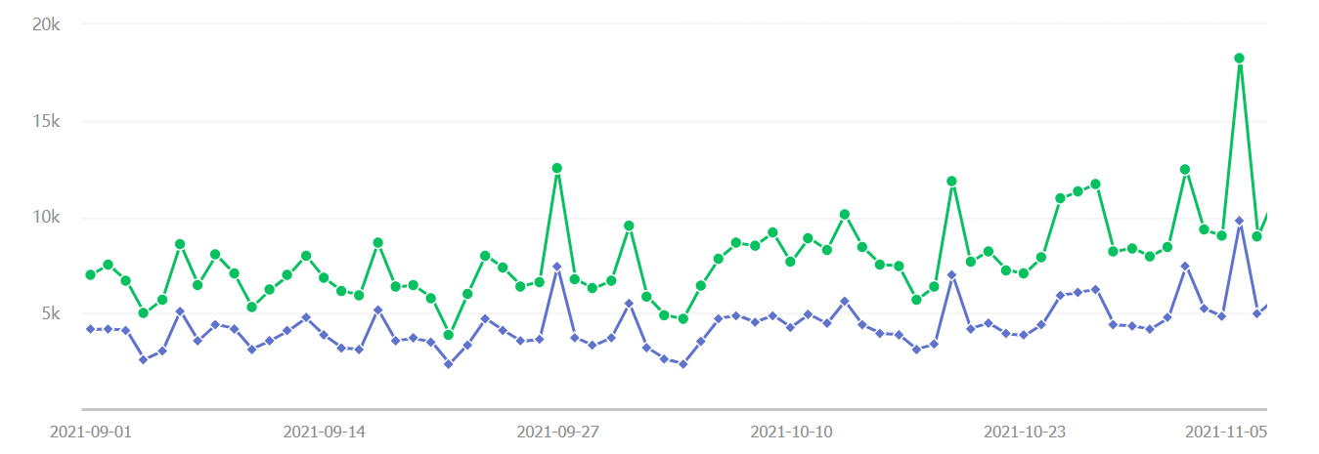
推广经验
主渠道裂变
公众号“数据皮皮侠”粉丝：16.3万人
公众号“社科学术汇”：23400人
公众号“PPdata Academy”：9200人
清北等校学者社群
26000+人
数据转发裂变
“推广码”裂变
免费提供数据人次
405000+份
多渠道曝光
精准触达
2688所普通高校
50万＋社科类教师数据库

Slide 13
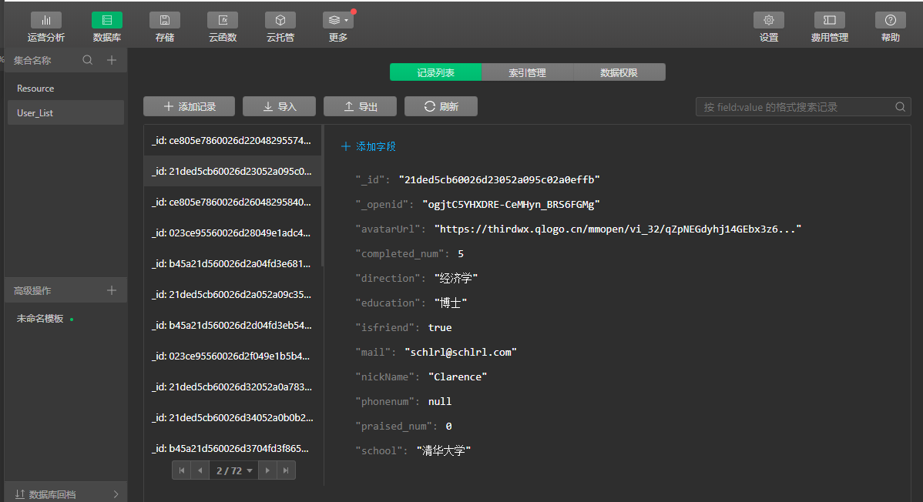
营业数据
目前会员用户所在单位TOP80
所在单位 | 人数 | 所在单位 | 人数 | 所在单位 | 人数 | 所在单位 | 人数
西南财经大学 | 87 | 南京财经大学 | 36 | 西南大学 | 20 | 湘潭大学 | 14
中南财经政法大学 | 80 | 江西财经大学 | 36 | 天津财经大学 | 20 | 同济大学 | 14
中国人民大学 | 67 | 浙江财经大学 | 34 | 辽宁大学 | 20 | 郑州大学 | 13
中央财经大学 | 65 | 南京大学 | 33 | 贵州财经大学 | 19 | 南京农业大学 | 13
四川大学 | 58 | 浙江大学 | 32 | 上海对外经贸大学 | 18 | 江西理工大学 | 13
北京大学 | 55 | 北京师范大学 | 32 | 上海大学 | 18 | 华侨大学 | 13
武汉大学 | 54 | 新疆大学 | 30 | 宁波大学 | 18 | 河南大学 | 13
上海财经大学 | 54 | 西安交通大学 | 30 | 云南财经大学 | 17 | 河南财经政法大学 | 13
厦门大学 | 54 | 山西财经大学 | 25 | 武汉纺织大学 | 17 | 广州华商学院 | 13
暨南大学 | 47 | 兰州大学 | 25 | 华南理工大学 | 17 | 北京理工大学 | 13
清华大学 | 46 | 华中科技大学 | 25 | 合肥工业大学 | 17 | 北京交通大学 | 13
湖南大学 | 46 | 广东外语外贸大学 | 25 | 广东金融学院 | 17 | 上海师范大学 | 12
南开大学 | 42 | 中南大学 | 24 | 海南大学 | 16 | 华中农业大学 | 12
山东大学 | 41 | 西北大学 | 23 | 广州大学 | 16 | 河海大学 | 12
中山大学 | 40 | 上海交通大学 | 22 | 北京工商大学 | 16 | 中国农业大学 | 11
复旦大学 | 37 | 广西大学 | 22 | 重庆工商大学 | 15 | 中国科学院大学 | 11
对外经济贸易大学 | 37 | 南京审计大学 | 21 | 重庆大学 | 15 | 石河子大学 | 11
东北财经大学 | 37 | 广东财经大学 | 21 | 浙江工商大学 | 15 | 深圳大学 | 11
首都经济贸易大学 | 36 | 福建师范大学 | 21 | 新疆财经大学 | 15 | 山东科技大学 | 11
山东财经大学 | 36 | 安徽财经大学 | 21 | 东南大学 | 15 | 吉林大学 | 11

Slide 14
发展规划
产品&营销双驱动战略
快速扩展
融资
2024—
2023
自动化非结构数据处理技术
推出企业级数据应用产品
产品技术优化
平台服务市场小试
需融资200万用于市场推广
2022
社科大数据储备
平台交易/社区完善
http://www.ppmandata.cn/

Slide 15
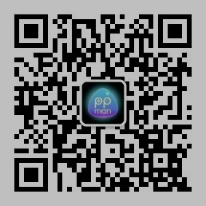
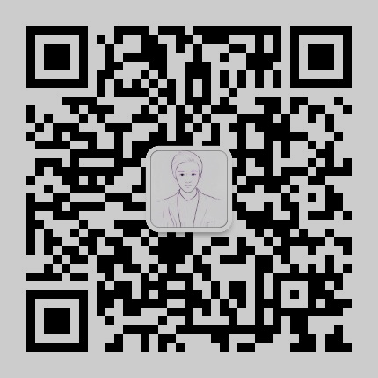
社科数据综合服务中心，赋能百千万社科学者
联系人：黎家伟 15528388779

